Slide 1
과제 제출
MVC 패턴

Slide 2
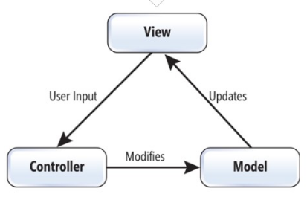
1.MVC 패턴
정의
Model, View, Controller
Controller 조작 시 model을 통해서 데이터를 가져오고 그 정보를 바탕으로 시각적인 표현을 담당하는 view를 제어해 사용자에게 전달
하나의 어플리케이션, 프로젝트를
구성할 때 그 구성요소를 세 가지 역할로 구분하는 패턴

Slide 3
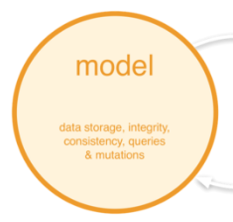
2.모델, model
정의
애플리케이션의 정보, 데이터
정보들의 가공을 책임지는 컴포넌트

Slide 4
2.모델, model
규칙
사용자가 편집하길 원하는 데이터를 가지고 있어야한다
=> 화면안의 네모박스에 글자가 표현된다면, 네모박스의 화면 위치 정보, 네모박스의 크기정보, 글자내용, 글자의 위치, 글자의 포맷 정보 등을 가지고 있어야 한다는 것입니다.
뷰나 컨트롤러에 대해 어떤 정보도 알지 말아야한다.
=> 데이터 변경이 일어났을 때 모델에서 화면 UI를 직접 조정해서 수정할 수 있도록 뷰를 참조하는 내부 속성값을 가지면 안 된다는 말입니다.
변경이 일어나면, 변경 통지에 대한 처리방법을 구현해야만 한다.
=> 모델의 속성 중 텍스트 정보가 변경이 된다면, 이벤트를 발생시켜 누군가에게 전달해야 하며, 누군가 모델을 변경하도록 요청하는 이벤트를 보냈을 때 이를 수신할 수 있는 처리 방법을 구현해야 합니다. 또한 모델은 재사용가능해야 하며 다른 인터페이스에서도 변하지 않아야 합니다.

Slide 5
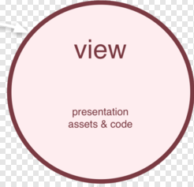
3.뷰
정의
input 텍스트, 체크박스 항목 등과 같은 사용자 인터페이스 요소를 나타냅니다. 다시 말해 데이터 및 객체의 입력, 그리고 보여주는 출력을 담당합니다.
데이타를 기반으로 사용자들이 볼 수 있는 화면입니다.

Slide 6
3. 뷰
규칙
1. 모델이 가지고 있는 정보를 따로 저장해서는 안된다.
=>화면에 글자를 표시 하기 위해, 모델이 가지고 있는 정보를 전달받게 될텐데, 그 정보를 유지하기 위해서 임의의 뷰 내뷰에 저장하면 안됩니다. 단순히 네모 박스를 그리라는 명령을 받으면, 화면에 표시하기만 하고 그 화면을 그릴 때 필요한 정보들은 저장하지 않아야 합니다.
2. 모델이나 컨트롤러와 같이 다른 구성요소들을 몰라야 된다.
=>모델과 같은 자기 자신의 빼고는 다른 요소는 참조하거나 어떻게 동작하는지 알아서는 안됩니다. 그냥 뷰는 데이터를 받으면 화면에 표시해주는 역할만 가진다고 보면 됩니다.
3. 변경이 일어나면 변경통지에 대한 처리방법을 구현해야만 한다
=>모델과 같이 변경이 일어났을 때 이른 누군가에게 변경을 알려줘야 하는 방법을 구현해야 합니다. 뷰에서는 화면에서 사용자가 화면에 표시된 내용을 변경하게 되면 이를 모델에게 전달해서 모델을 변경해야 할 것이다. 그 작업을 하기 위해 변경 통지를 구현합니다. 그리고 재사용가능하게끔 설계를 해야 하며 다른 정보들을 표현할 때 쉽게 설계를 해야 합니다.

Slide 7
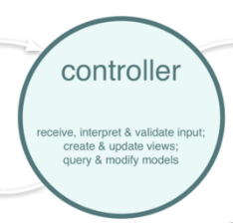
4.컨트롤러
정의
데이터와 사용자인터페이스 요소들을 잇는 다리역할을 합니다.
즉, 사용자가 데이터를 클릭하고, 수정하는 것에 대한 "이벤트"들을 처리하는 부분을 뜻합니다.

Slide 8
5.MVC패턴 사용 이유
규칙
사용자가 보는 페이지, 데이터처리, 그리고 이 2가지를 중간에서 제어하는 컨트롤, 이 3가지로 구성되는 하나의 애플리케이션을 만들면 각각 맡은 바에만 집중을 할 수 있게 됩니다.
각자의 역할에 집중할 수 있도록 개발하여 애플리케이션을 만든다면, 유지보수성, 애플리케이션의 확장성, 그리고 유연성이 증가하고, 중복코딩이라는 문제점 또한 사라지게 되는 것입니다. .

Slide 9
4.컨트롤러
규칙
모델이나 뷰에 대해서 알고 있어야 한다.
=>모델이나 뷰는 서로의 존재를 모르고, 변경을 외부로 알리고, 수신하는 방법만 가지고 있는데 이를 컨트롤러가 중재하기 위해 모델과 그에 관련된 뷰에 대해서 알고 있어야 합니다.
모델이나 뷰의 변경을 모니터링 해야 한다
=>모델이나 뷰의 변경 통지를 받으면 이를 해석해서 각각의 구성 요소에게 통지를 해야 합니다. 또한, 애플리케이션의 메인 로직은 컨트롤러가 담당하게 됩니다.

Slide 10
과제 제출
Thank you :-)

